Slide 1


LARANA, INC.
國中工作圈
素養導向試題分享
仁和國中 紀貫騰老師
八德國中 陳俊亨老師
MARCH 2022
01

Slide 2

輕鬆分享、激發創意
02

Slide 3

流程表
閱讀各校試題 10 min
各校發表試題
試題內容 7min
它校回饋 2min
繳交互評表(學校)
繳交授權書(學校)
完成線上問卷(個人)
歸賦
03

Slide 4

共同
試題發表原則
它校回饋原則
默契
互評表撰寫原則
PROPOSAL
04

Slide 5
試題發表原則
時間
內容
  評量目的(必備)
學習內容
學習表現
only 7min
挑部分題目
分享
  靈感與創意(必備)
從哪題延伸
從生活觀察到什麼
  校內回饋(選擇)
同校老師回饋
學生作答回饋
05

Slide 6
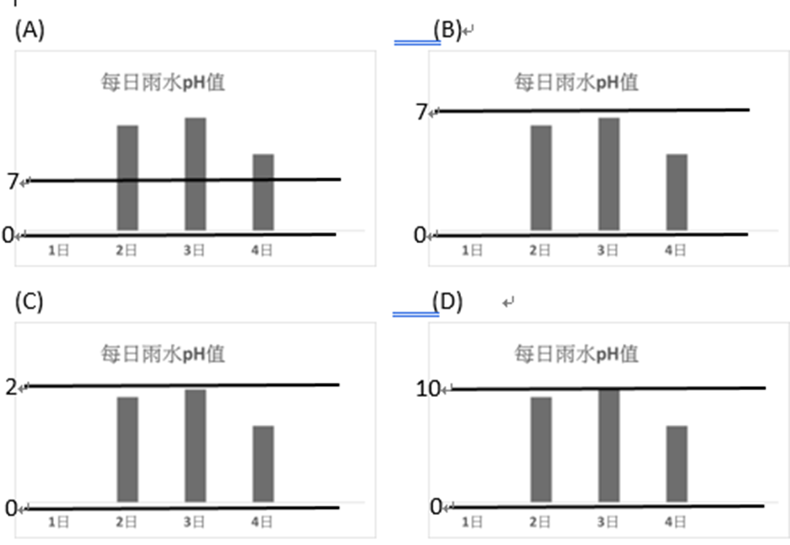
因大氣中的二氧化碳會略溶於雨水中，故自然情況下與水的酸鹼性為弱酸性。不過，由於空氣中若含有酸性的汙染物質，會使雨水進一步酸化變成酸雨。但若持續下雨，發現雨水的酸性會隨著減弱。請回答下列題目:
下列是中央氣象局X城市每日雨水pH值的資料圖，根據圖中pH值的座標格線，判斷哪一個圖是合理的?
  評量目的(必備)
pH值判斷酸鹼性
  靈感與創意(必備)
降水多寡會不會
影響雨水pH值
  校內回饋(選擇)
疫情停課沒有施測
06

Slide 7
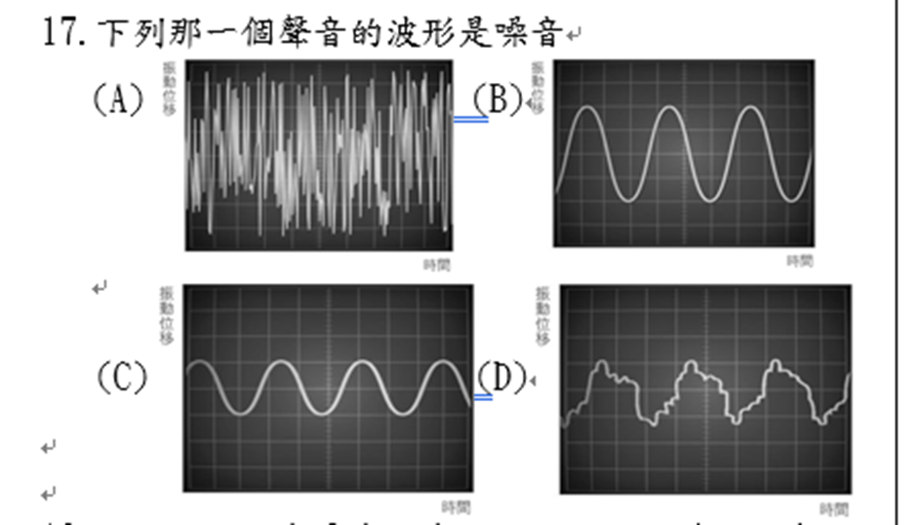
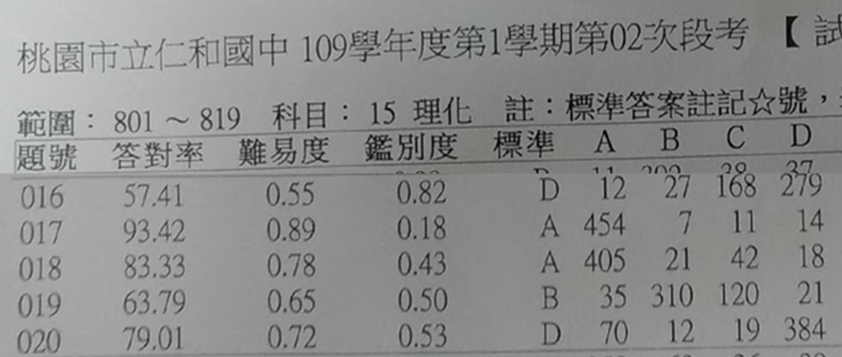
如果您有數據，就大方秀出來
有施測可附上結果
07

Slide 8
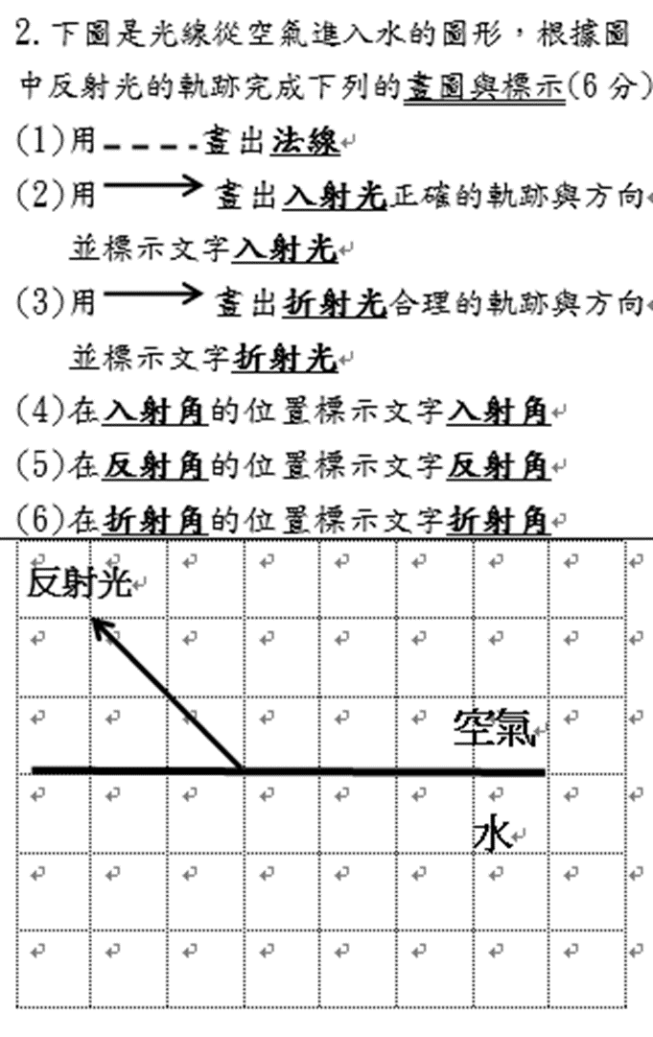
  評量目的(必備)
反射定律應用作圖
  靈感與創意(必備)
常考選擇題
作圖題很少考
  校內回饋(選擇)
怕學生考太差
考前先發題庫卷
08

Slide 9

它校回饋原則
1.報告者不重複
2.亮點與值得學習
之處
3.注意時間2min
PROPOSAL
09

Slide 10
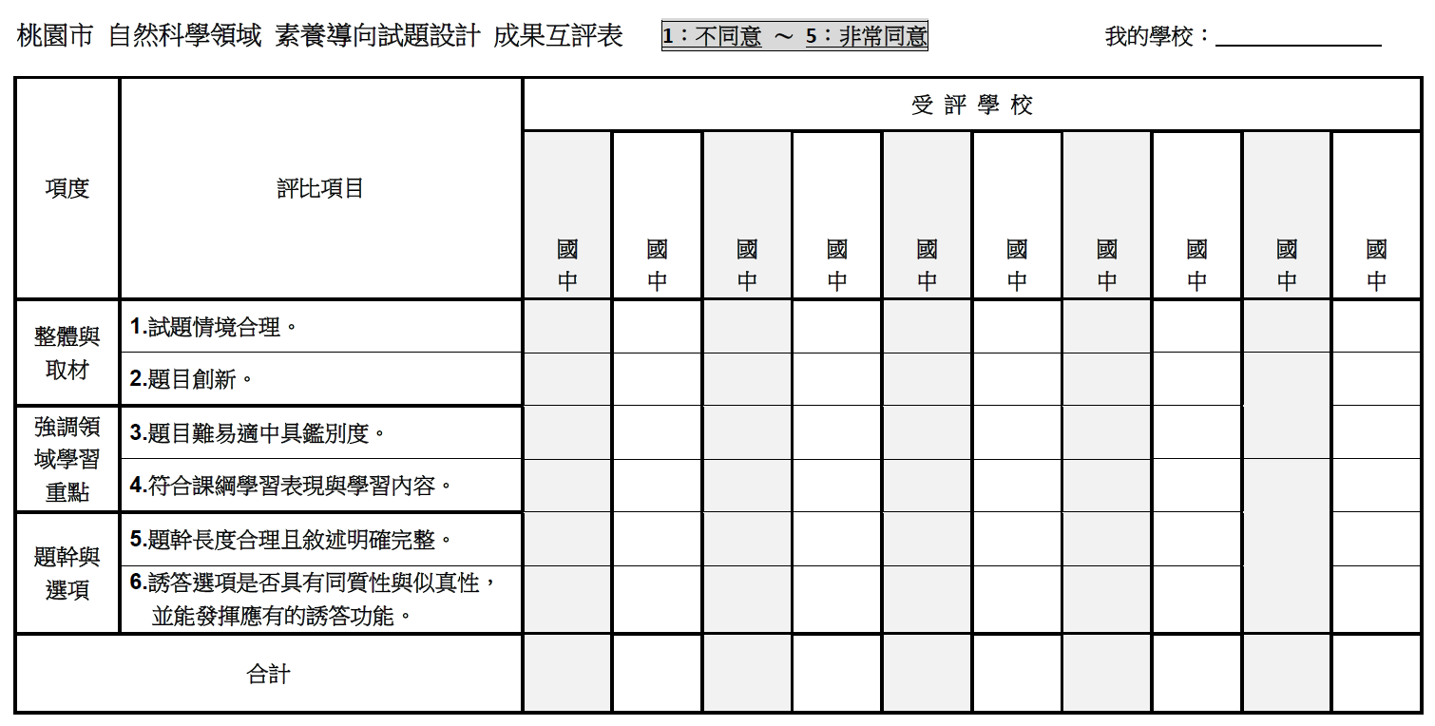
互評表撰寫原則
1.一校交一張
2.自己學校免評
3.客觀公正
10

Slide 11
小提醒
如果要參加自然科素養導向競賽…
請勿直接以工作圈作業參賽，
應做明顯調整或修改
會有重複敘獎的問題…
13

Slide 12
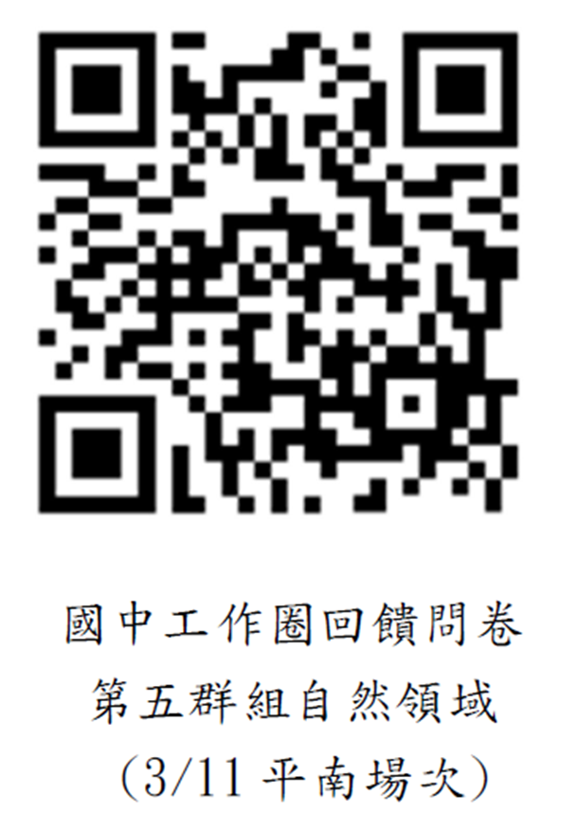

填寫線上問卷
12

Slide 13

Thank You

